Slide 1
problem-solving strategiesطريقة حل المشاكل اللي بتقابنا واحنا بنتعامل مع الكمبيوتر

Slide 2
1. Taking Steps to Solve a Problem
Hypothesis Formation: Making an educated guess about how to solve a problem.
Testing the Hypothesis: Experimenting to see if the solution works—while ensuring safety.
Evaluating the Outcome: If the test fails, learning from mistakes and refining the approach.

Slide 3
Hypothesis تكوين الفرضيات هو عملية بناء تخمين أو تنبؤ مدروس بناءً على الملاحظات والمعرفة السابقة والاستدلال المنطقي. في حل المشكلات العلمية، الفرضية عبارة قابلة للاختبار تشرح ظاهرة ما أو تتنبأ بنتيجة ما. يعني انا مثلا عندي مشكله بحاول احلها او سؤال بفكر فيه زي التلج بيدوب في الملح اسرع ولا السكر فانا مثلا شايفه انه بيدوب في الملح اسرع يبقي انا كده خمنت طيب عشان اتاكد بروح ادور علي النت عشان اتاكد ان المعلومه صح

Slide 4
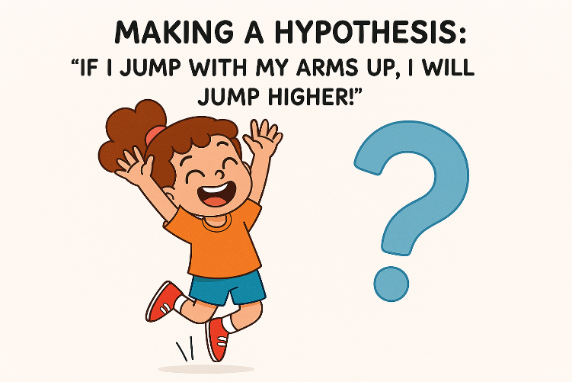
Examples
The Jumping Experiment:
Hypothesis: "If I jump with my arms up, I will jump higher than if I jump with my arms down!"
Test: Try jumping both ways and compare!

Slide 5
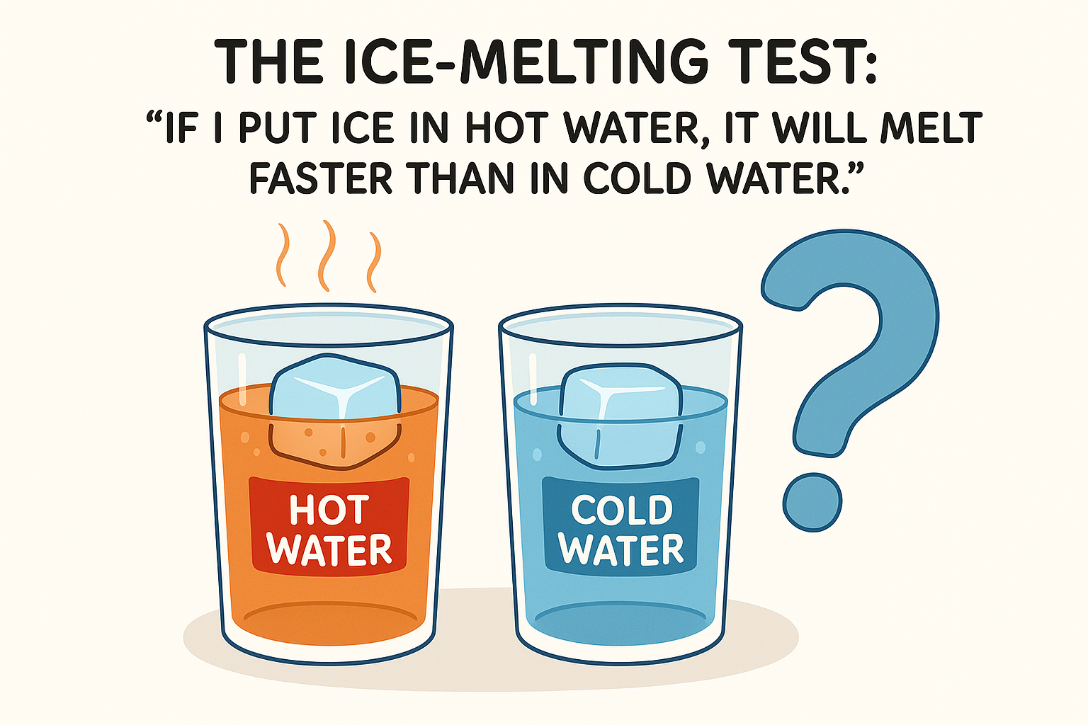
The Ice-Melting Test:
Hypothesis: "If I put ice in hot water, it will melt faster than in cold water."
Test: Put ice cubes in both and see which melts first!

Slide 6
اختصار
Hypothesis Formation: Making an educated guess about how to solve a problem.
Testing the Hypothesis: Experimenting to see if the solution works—while ensuring safety.
Evaluating the Outcome: If the test fails, learning from mistakes and refining the approach.
تكوين الفرضيات: وضع تخمين مدروس حول كيفية حل المشكلة
اختبار الفرضيات: إجراء التجارب للتأكد من نجاح الحل مع ضمان السلامة.
تقييم النتيجة: في حال فشل الاختبار، التعلم من الأخطاء وتحسين النهج.

Slide 7
2. Breaking Down Problems into Smaller Sections
Some problems are complex and require step-by-step breakdowns. The example used here is organizing a class trip, which involves:
Deciding the destination
Setting the schedule
Calculating costs
Planning logistics
Listing what students need to bring
Establishing rules for the trip
This method teaches problem decomposition, making difficult tasks easier to manage.

Slide 8
الشرح
. تقسيم المسائل إلى أجزاء أصغربعض المسائل معقدة وتتطلب تحليلًا تدريجيًا. المثال المستخدم هنا هو تنظيم رحلة مدرسية، والتي تتضمن:
تحديد الوجهة
وضع الجدول الزمني
حساب التكاليف
تخطيط اللوجستيات
تحديد ما يجب على الطلاب إحضاره
ضع قواعد للرحلة تُعلّم هذه الطريقة تحليل المسائل، مما يُسهّل إدارة المهام الصعبه
احنا بنقسم المشكله لقطع صغيره عشان نقدر نحلها وده مثال علي ازاي نقسم المشاكل لنقط صغيره

Slide 9
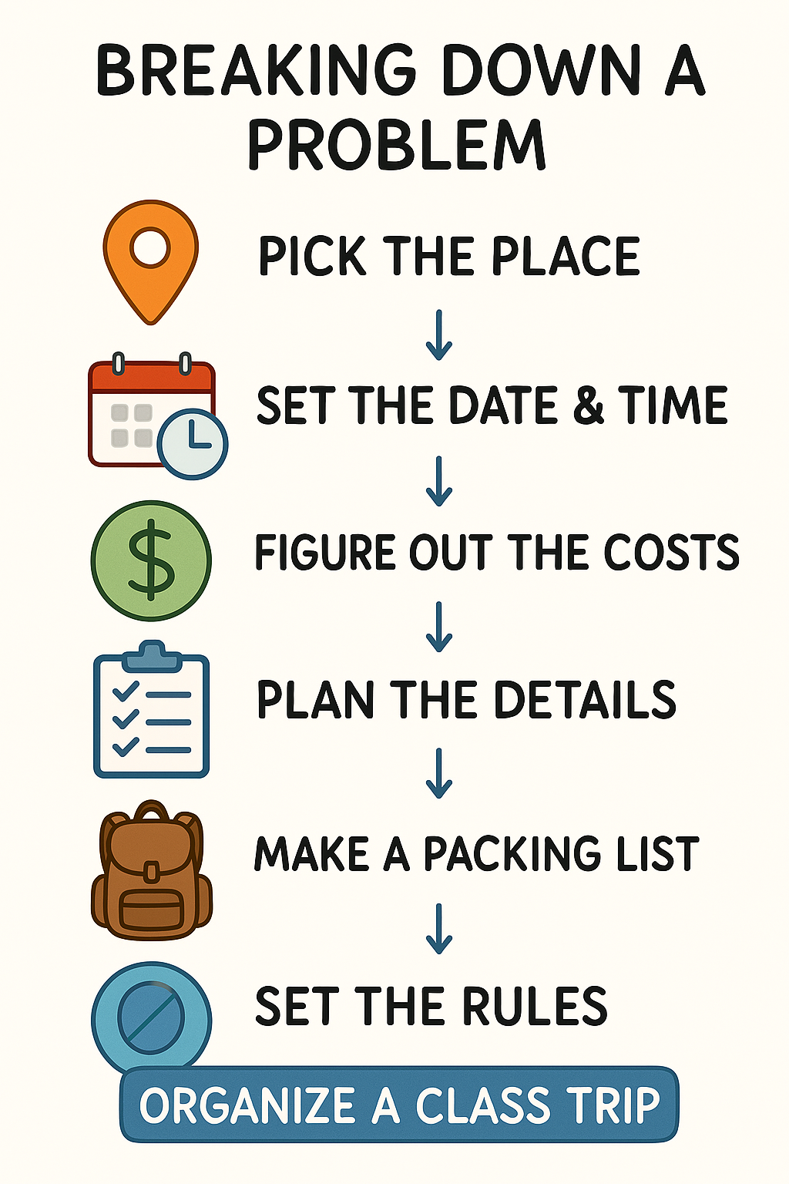
Big problems can feel tricky, but breaking them into small steps makes them much easier!
Imagine you want to plan a class trip—instead of thinking about everything at once, you do one thing at a time:
Pick the Place → Where do you want to go? A zoo, museum, or park?
Set the Date & Time → When will the trip happen? Morning or afternoon?
Figure Out the Costs → How much money is needed for tickets, food, and buses?
Plan the Details → How will everyone get there? What will you do first?
Make a Packing List → What do students need to bring? Water bottles, snacks, hats?
Set the Rules → How will everyone stay safe and have fun?

Slide 10
Practical quiz
What is the first step in breaking down a big problem, like planning a class trip?
Setting the schedule
Deciding the destination
Calculating costs
Establishing rules for the trip

Slide 11
Practical quiz
Why is it helpful to break a big problem into smaller steps?
It makes the task easier to manage.
It allows you to skip some steps.
It ensures you finish faster.
It makes the problem more complicated.

Slide 12
Practical quiz
Which of the following is an example of planning logistics for a class trip?
Choosing a zoo as the destination
Deciding what time the trip will start
Arranging transportation for the students
Listing what students need to bring

Slide 13
Practical quiz
What should students do after deciding the destination for a class trip?
Set the schedule
Calculate costs
Plan logistics
Establish rules

Slide 14
Practical quiz
Which of the following is an example of setting rules for a class trip?
Deciding to visit a museum
Telling students to stay with their group
Calculating the cost of tickets
Making a list of items to bring

Slide 15
Lesson3 presenting informations to others لو عندي معلومه وعاوزه اقدمها ازاي اقدمها بطريقه صح من الكمبيوتر

Slide 16
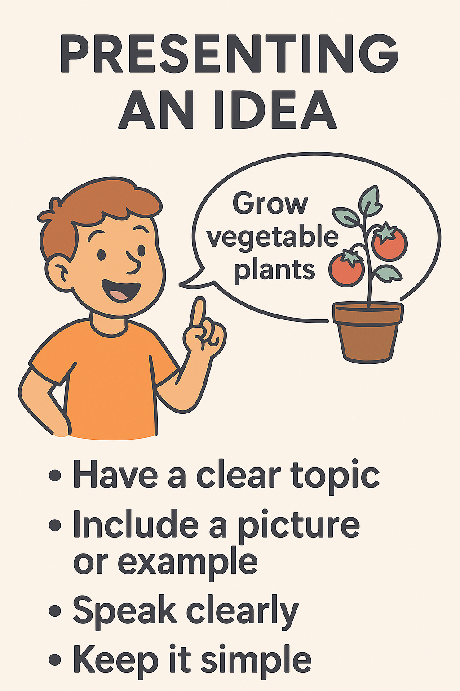
Creating a digital poster or billboard is like making a big, colorful sign to share important information!
Easy Steps to Make a Great Digital Poster:
Pick a Program to Use
You can use PowerPoint, Word, or Publisher on your computer to design it.
Keep It Neat and Easy to Read
Leave space around the edges (called margins) so it doesn’t look squished.
Choose a clear, big font—not too fancy, so people can read it easily.
Don’t use too much text—keep it simple so people understand quickly

Slide 17
خطوات سهلة لتصميم ملصق رقمي رائع:
اختر برنامجًا
يمكنك استخدام PowerPoint أو Word أو Publisher على جهاز الكمبيوتر لتصميمه.
احرص على أن يكون أنيقًا وسهل القراءة
اترك مساحة حول الحواف (الهوامش) حتى لا يبدو مضغوطًا.
ختر خطًا واضحًا وكبيرًا - ليس مبالغًا فيه، ليسهل على الناس قراءته.
لا تُكثر من النصوص - اجعلها بسيطة ليسهل على الناس فهمها.

Slide 18
Why Does This Matter?
A good presentation makes sure people understand your idea.
If your ideas are messy, people might get confused.
Using pictures and examples keeps your audience interested!
العرض التقديمي الجيد يضمن فهم الجمهور لفكرتك.
إذا كانت أفكارك غير مترابطة، فقد يختلط الأمر على الجمهور.
استخدام الصور والأمثلة يبقي جمهورك مهتمًا!

Slide 19
What is the first step in presenting an idea clearly?
Use pictures or examples
Start with a clear topic
Speak quickly and confidently
Add as many details as possible

Slide 20
Why is it important to use pictures or examples in a presentation?
To make the presentation longer
To keep the audience interested and explain better
To confuse the audience with visuals
To avoid speaking too much

Slide 21
What should you avoid when presenting an idea?
Speaking clearly and confidently
Using too many details
Organizing information in order
Keeping the presentation simple

Slide 22
How can organizing information help in a presentation?
It makes the presentation shorter
It ensures the audience understands the flow of ideas
It adds more complexity to the presentation
It eliminates the need for pictures or examples

Slide 23
What is the benefit of speaking clearly and confidently during a presentation?
It helps the audience follow along easily
It makes the presentation longer
It avoids the need for pictures or examples
It allows you to skip organizing information

Slide 24
Algorithm خوارزمية

Slide 25
What is an Algorithm?
An algorithm is just a set of steps that help you do something. For example:
A recipe is an algorithm—it gives step-by-step instructions to make food.
Cleaning a room follows an algorithm—you do tasks in order to finish cleaning.
Giving directions is also an algorithm—you tell someone how to go from one place to another in steps.

Slide 26
Examples of Algorithms in Daily Life:
Making a Falafel Sandwich
Get the ingredients.
Place pita bread on a plate.
Open the pita bread.
Add falafel balls.
Smash the falafel inside the bread.
Add tahini and salad.

Slide 27
Brushing Your Teeth
Get a toothbrush
Put toothpaste on it
Brush your teeth
Rinse your mouth

Slide 28
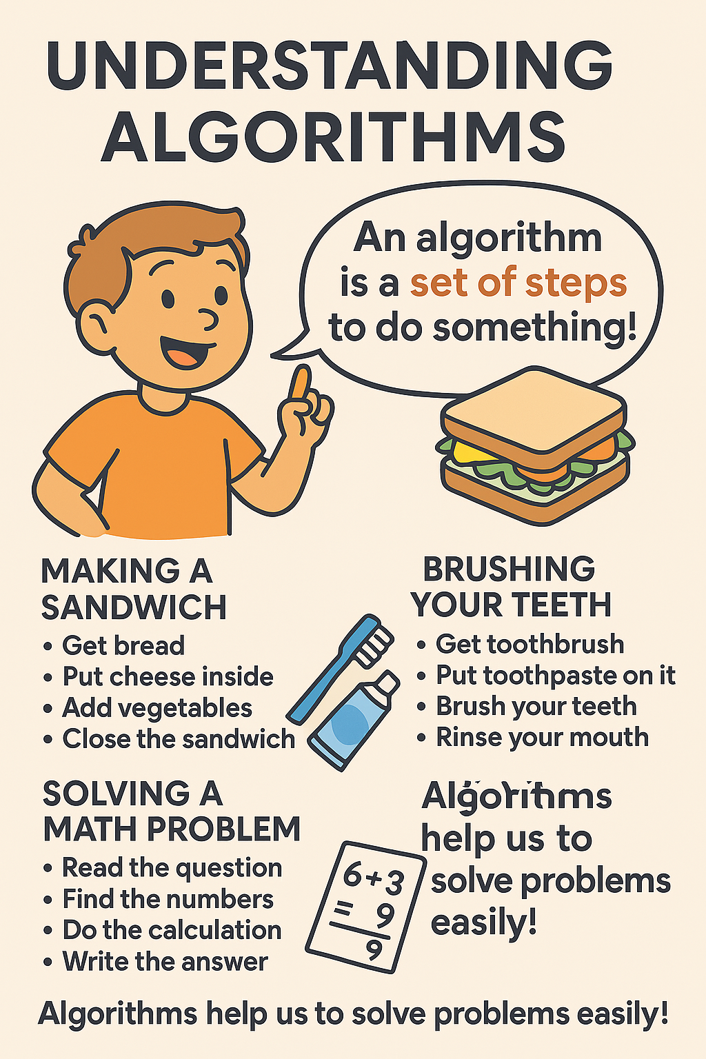
By following clear steps, algorithms help computers, search engines, and people solve problems faster and more easily!

Slide 29
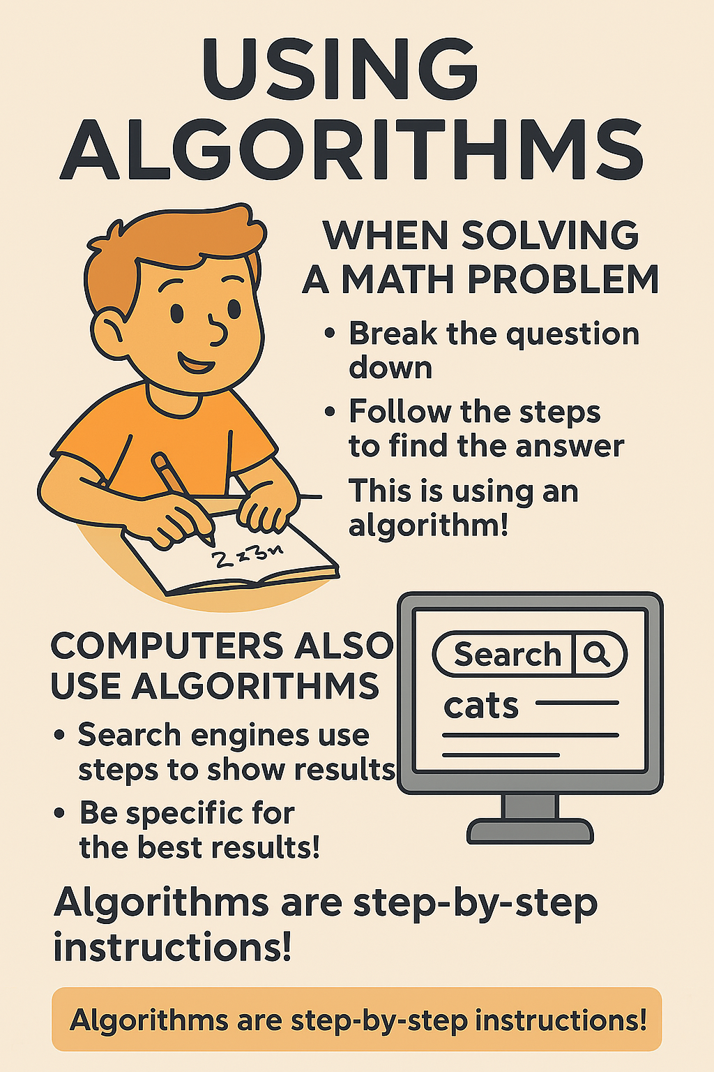
how algorithms help with school assignments and computer tasks!
Key Ideas in Simple Terms:
When solving math problems, you often follow step-by-step instructions (just like an algorithm!).
Computers also use algorithms to complete tasks, like searching for information.
A search engine follows steps to find the best results—but if your words aren’t clear, it might give results that aren’t helpful.
Why Does This Matter?
Algorithms help organize information, making problem-solving easier in math and computers!

Slide 30
Coding

Slide 31
Coding is like giving computers a set of instructions to follow, just like how you follow steps in a recipe or directions in a maze. Computers need many algorithms to complete a full program.
How Do Computers Understand Code?
Just like people speak different languages (English, Arabic, Spanish), computers also have different programming languages like Python, Java, and Scratch! Websites like code.org can help you learn how to code and create animations, games, and even mazes!
لبرمجة أشبه بإعطاء الحاسوب مجموعة من التعليمات ليتبعها، تمامًا كما تتبع خطوات وصفة أو تعليمات في متاهة. تحتاج الحاسوب إلى العديد من الخوارزميات لإكمال برنامج كامل.
كيف تفهم أجهزة الكمبيوتر البرمجة؟
كما يتحدث الناس لغات مختلفة (الإنجليزية، العربية، الإسبانية)، تمتلك أجهزة الكمبيوتر أيضًا لغات برمجة مختلفة مثل بايثون، وجافا، وسكراتش!

Slide 32
Imagine you're telling a robot how to move in a maze—you need to give clear step-by-step directions, like:
Move forward 3 steps
Turn left
Move forward 2 steps
خيل أنك تُعلّم روبوتًا كيفية التحرك في متاهة، عليك إعطاؤه توجيهات واضحة خطوة بخطوة، مثل
تقدم ثلاث خطوات للأمام
انعطف يسارًا
تقدم خطوتين للأمام

Slide 33
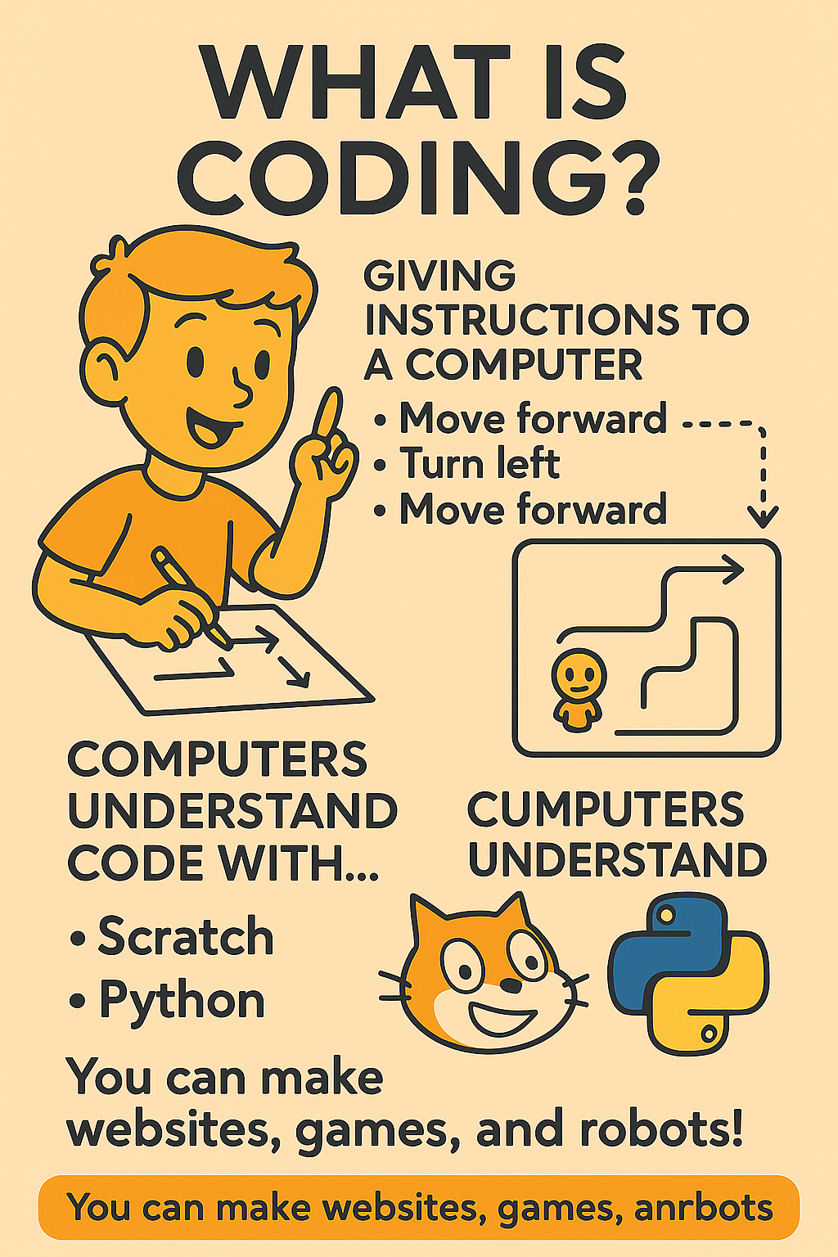
Websites like code.org help you learn how to code and create animations, games, and even mazes!

Slide 34
Graphic art

Slide 35
What is Graphic Art?
Graphic art is when you use a computer to draw or edit pictures!
How Can You Make Graphic Art?
You can use programs like Microsoft Paint or Microsoft Word to make designs.
ما هو فن الجرافيك؟
فن الجرافيك هو استخدام الكمبيوتر للرسم أو تحرير الصور!
كيف يمكنك إنشاء فن الجرافيك؟
يمكنك استخدام برامج مثل Microsoft Paint أو Microsoft Word لإنشاء التصاميم.

Slide 36
Microsoft Paint:
Drawing & Editing Tools → You can use a toolbox to draw, color, and crop images.
Fill Colors → Choose colors and fill areas of your drawing.
Resize & Rotate → Change the size or direction of a picture.
Add Text → Click on the bottom corner and type words into your image.
مايكروسوفت باينت:
أدوات الرسم والتحرير ← يمكنك استخدام صندوق الأدوات لرسم الصور وتلوينها وقصها
.ألوان التعبئة ← اختر الألوان واملأ مساحات الرسم.تغيير
الحجم والتدوير ← غيّر حجم الصورة أو اتجاهها.
إضافة نص ← انقر على الزاوية السفلية واكتب كلمات في الصورة.

Slide 37
Microsoft Word:
Insert Shapes & Icons → Draw simple pictures.
Use SmartArt & 3D Models → Make creative designs!
مايكروسوفت وورد:أدرج الأشكال والأيقونات ← ارسم صورًا بسيطة.
استخدم الفن الذكي والنماذج ثلاثية الأبعاد ← أنشئ تصاميم إبداعية!

Slide 38
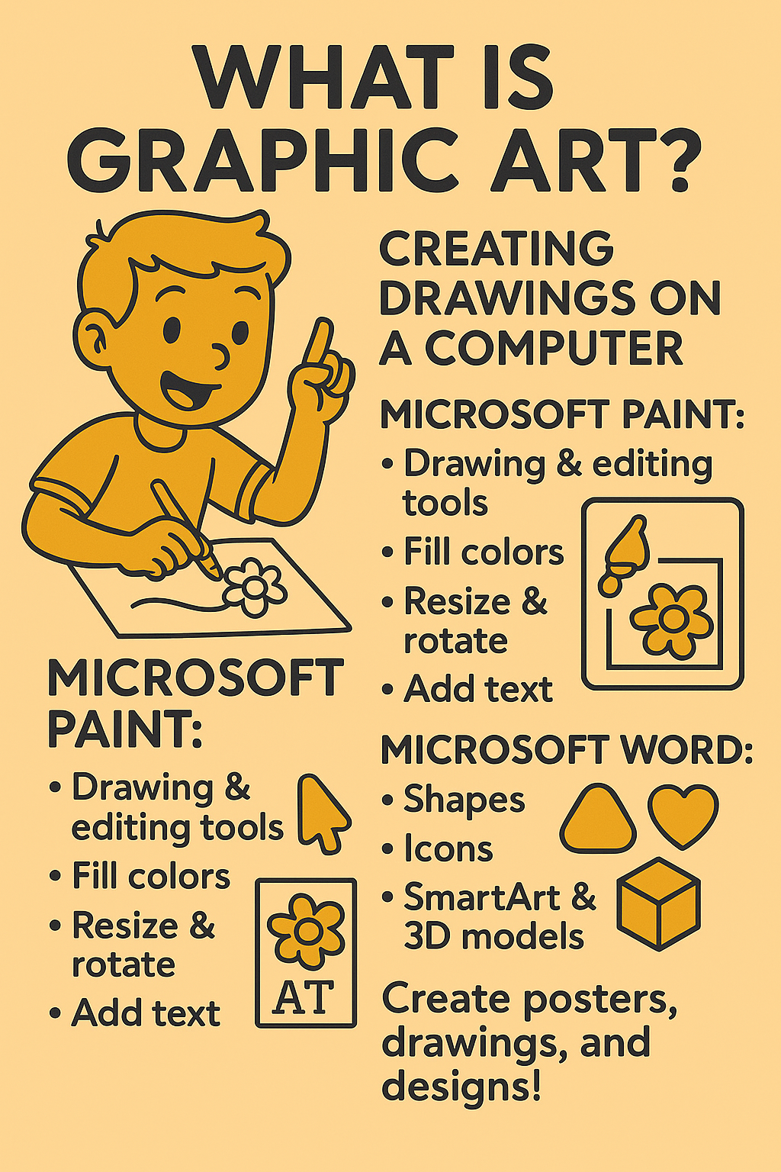
Why Is Graphic Art Important?
Helps create posters, drawings, and cool designs.
Make projects & presentations more interesting.
لماذا يُعدّ فن الجرافيك مهمًا؟
يساعد في إنشاء الملصقات والرسومات والتصاميم الرائعة.
يجعل المشاريع والعروض التقديمية أكثر تشويقًا.

Slide 39
creating a PowerPoint presentation

Slide 40
Simple Steps to Make a PowerPoint Presentation:
Open PowerPoint → Click on the PowerPoint icon on your computer.
Start a Blank Presentation → Click “Blank Presentation” to begin.
Add a Title Slide → Click on the text box and type your title and subtitle (you can include your name!).
خطوات بسيطة لإنشاء عرض تقديمي على PowerPoint:افتح
PowerPoint ← انقر على أيقونة PowerPoint على جهاز الكمبيوتر.
ابدأ عرضًا تقديميًا فارغًا ← انقر على "عرض تقديمي فارغ" للبدء.
أضف شريحة عنوان ← انقر على مربع النص واكتب عنوانك وعنوانك الفرعي (يمكنك إضافة اسمك!).

Slide 41
Add More Slides → Click “New Slide” to add more s to your presentation.
Choose a Layout → Click “Layout” to change how your slide looks.
Type Your Text → Click on a text box, choose a font style and size, then type your content.
Add Pictures & Effects → PowerPoint lets you add images, colors, and animations to make your presentation more exciting!
ضف المزيد من الشرائح ← انقر على "شريحة جديدة" لإضافة المزيد من الصفحات إلى عرضك التقديمي.
اختر تخطيطًا ← انقر على "تخطيط" لتغيير مظهر الشريحة.
اكتب نصك ← انقر على مربع النص، واختر نمط وحجم الخط، ثم اكتب المحتوى.
أضف الصور والتأثيرات ← يتيح لك PowerPoint إضافة صور وألوان ورسوم متحركة لجعل عرضك التقديمي أكثر تشويقًا!

Slide 42
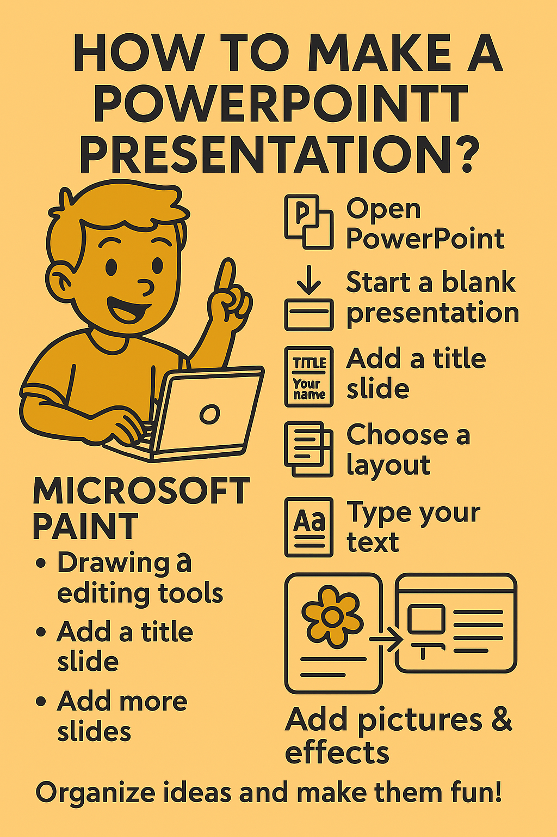

Slide 43
Choose a Design → Pick colors and styles for your slides.
Use Drawing Tools → Add shapes and lines to highlight points.
Add Transitions → Create cool effects between slides.
Use Animations → Make text or pictures move.
Set Up Slide Show Timing → Decide how long each slide is shown.
Insert Pictures → Click "Insert," select "Pictures," and place them in your slide.
ختر تصميمًا ← اختر ألوانًا وأنماطًا لشرائحك.
استخدم أدوات الرسم ← أضف أشكالًا وخطوطًا لإبراز النقاط.
أضف انتقالات ← أنشئ تأثيرات رائعة بين الشرائح.
استخدم الرسوم المتحركة ← حرك النصوص أو الصور.
حدد توقيت عرض الشرائح ← حدد مدة عرض كل شريحة.
أدرج صورًا ← انقر على "إدراج"، ثم اختر "صور"، وضعها في الشريحة.

Slide 44
Important Tips:
Keep text short → Avoid long sentences.
Use a clear font → Make sure it's easy to read.
Choose relevant images → Sometimes pictures explain better than words!
Practice your presentation → Be engaging and involve your audience.
This makes PowerPoint a great tool for sharing ideas in a fun and clear way!
نصائح مهمة:اجعل النص قصيرًا ← تجنب الجمل الطويلة.
استخدم خطًا واضحًا ← تأكد من سهولة قراءته.
اختر صورًا ذات صلة ← أحيانًا تشرح الصور أفضل من الكلمات!
تدرب على عرضك التقديمي ← كن جذابًا وأشرك جمهورك.
هذا يجعل PowerPoint أداة رائعة لمشاركة الأفكار بطريقة ممتعة وواضحة!

